Slide 1
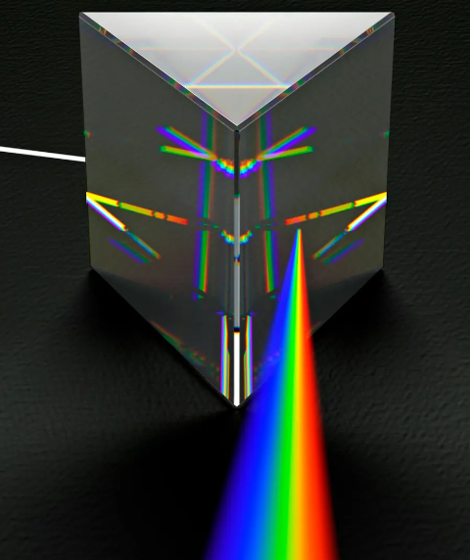

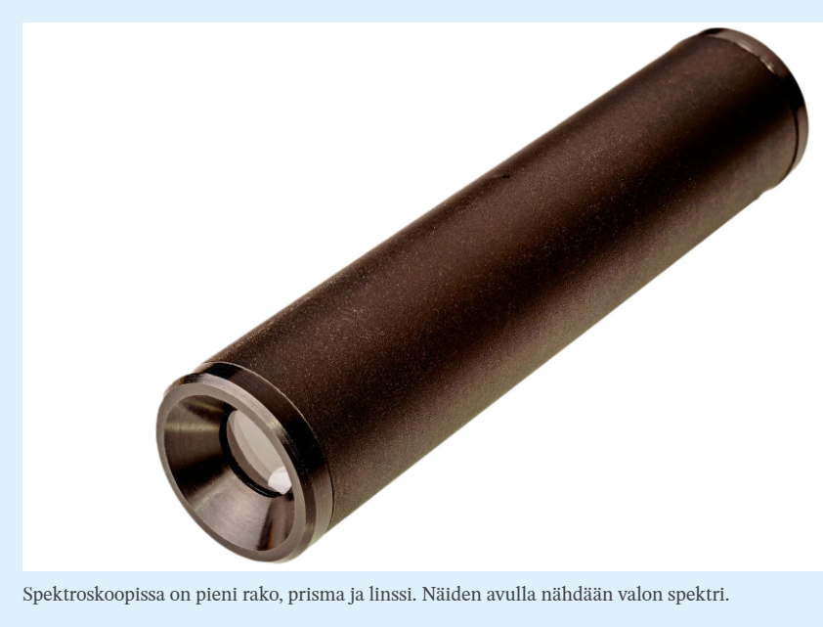
Spektrit
Spektri kuvaa säteilyn intensiteettiä aallonpituuden tai taajuuden funktiona.
Intensiteetti

Slide 2
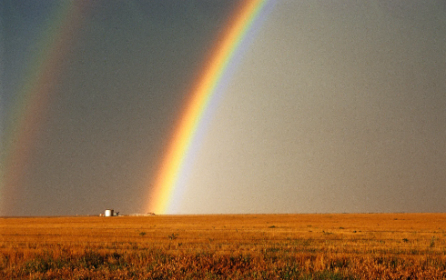
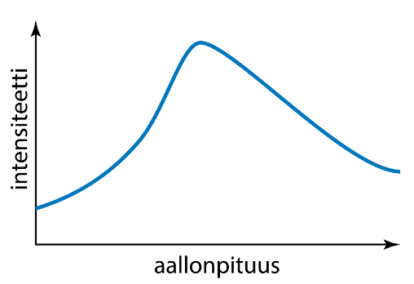
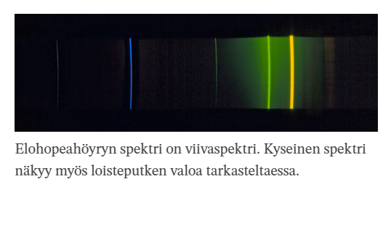
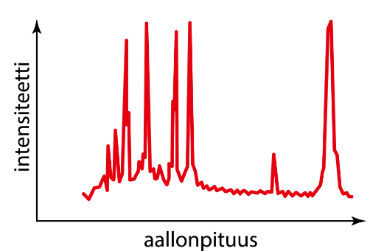
JATKUVA
SPEKTRI
(kiinteät
aineet)
VIIVA-
SPEKTRI
(kaasut)

Slide 3
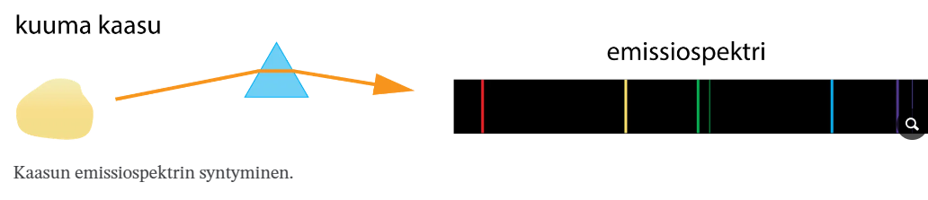
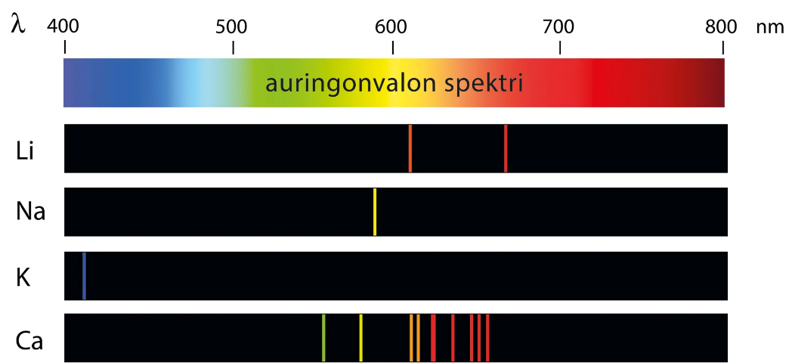
Aineen emittoiman säteilyn spektri (emissiospektri)

Slide 4
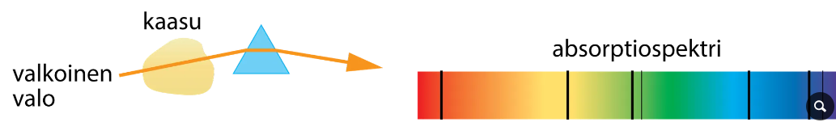
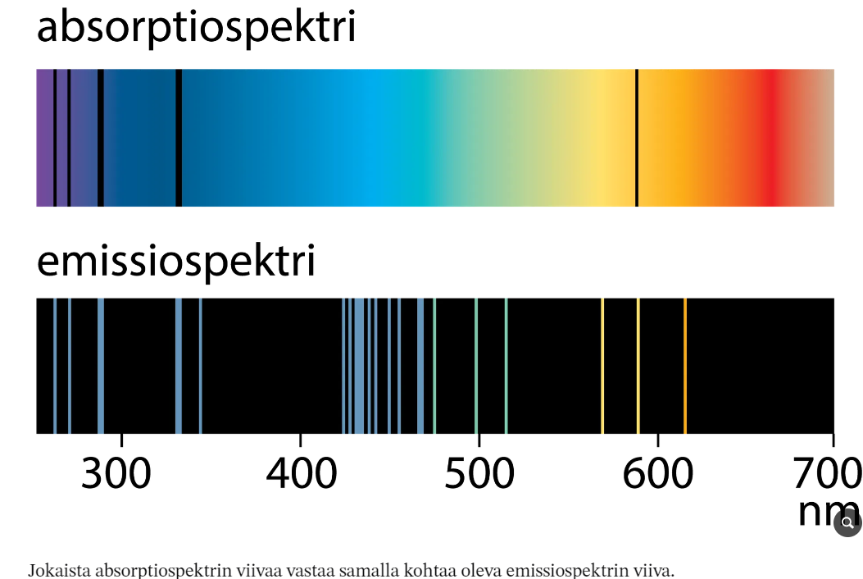
Absorptiospektri

Slide 5
Energian kvantittuminen
Klassinen fysiikka ei pystynyt selittämään…
- Mustan kappaleen säteilyn spektriä
Atomin rakennetta
Viivaspektrin syntyä
Röntgensäteilyn spektriä
Valosähköistä ilmiötä

Slide 6
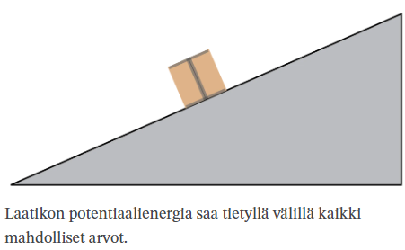
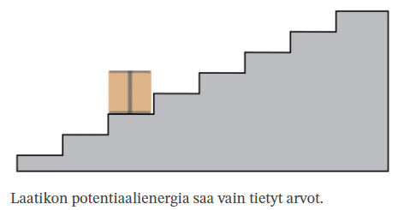
Max Planck esitti, että aine absorboi ja emittoi säteilyä vain tietynsuuruisina energia-annoksina, eli kvantteina.
Kvantin energia E=hf
f = taajuus
h = Planckin vakio
= 6,626070 15 . 10⁻³⁴ Js
= 4,135667662.10⁻¹⁵ eVs
Huom! 1eV = 1,602176634 . 10⁻¹⁹ J

Slide 7
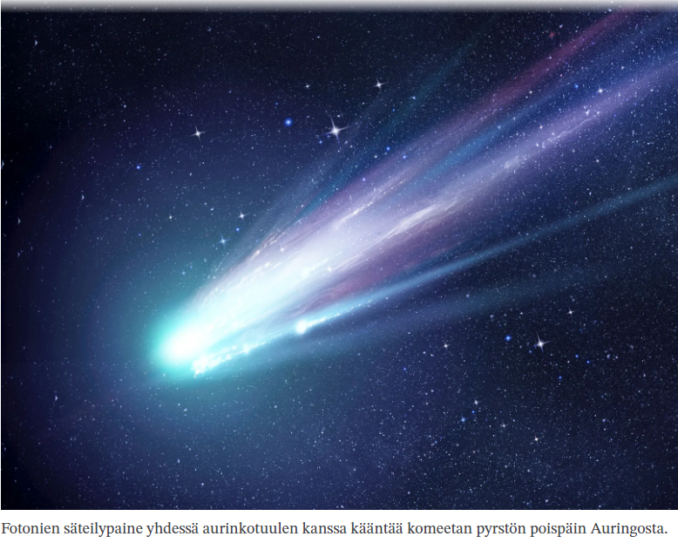
Valon kvanttiteoria
A.Einstein esitti v.1905, että myöskin sähkömagneettinen säteily koostuu hiukkasmaisista osista, eli kvanteista.
Valokvanttia sanotaan fotoniksi.
Fotonin taajuus f=c/λ
Fotonin energia E=hf = hc/λ
Fotonin liikemäärä p=h/λ
λ= aallonpituus

Slide 8
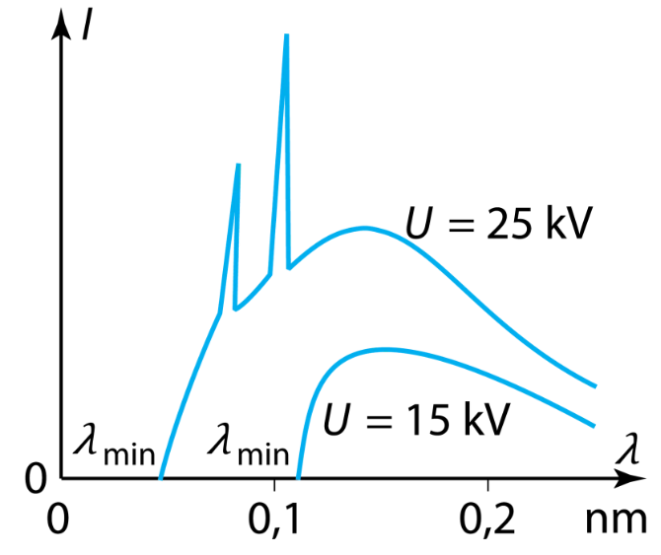
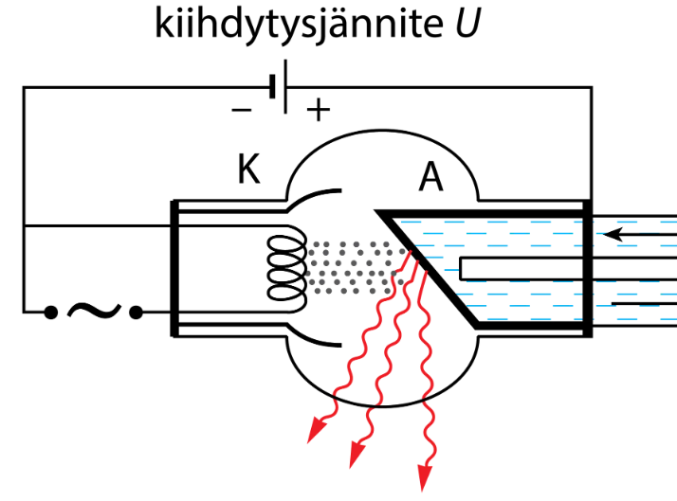

Röntgensäteilyn spektri

